Slide 1
第五节 函数的极值与
最大值最小值
函数的极值及其求法
最大值最小值问题

Slide 2
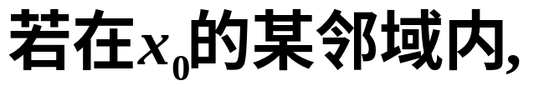
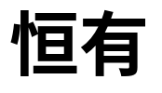



一、函数的极值及其求法
1. 函数极值的定义
定义
极大值
(或极小值),
函数的极大值与极小值统称为
极值.
极值点.
使函数取得极值的点x₀称为

Slide 3













函数的极大值、极小值
只是一点附近的
最大值与最小值,
是局部性的.
在一个区间内,
函数可能存在许多个极值,
有的极小值可能大
于某个极大值.
观察
极值点的切线(若存在)有什么特征？
平行于x轴
切线平行于x轴是否必为极值点？

Slide 4

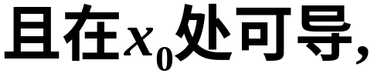





2. 极值的必要条件
定理1(必要条件)
极值,
注
(1)
但函数的
可导函数的极值点
必是驻点,
驻点却不一定是极值点.
如,

Slide 5
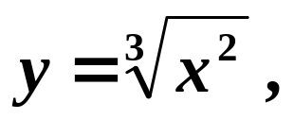


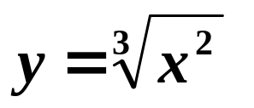

(2)
极值点也可能是导数不存在的点.
如,
是极小值点.
但
不可导.
极值点可能在两类点中取到：
一阶导数零点；一阶导数不存在的点.
怎样从驻点中与导数不存在的点判断一点
是不是极值点
?
拐点可能在两类点中取到：
二阶导数零点；
二阶导数不存在的点.

Slide 6
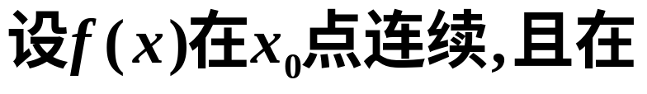
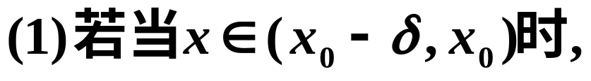


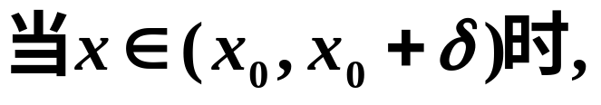

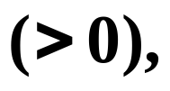
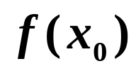
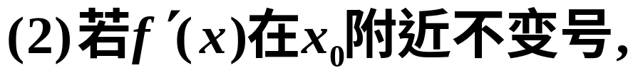


3. 极值的充分条件
定理2(第一充分条件)
o
x
的某去心邻域
U
(
x
,
δ
)
内可导
.
0
0
则
为极大值
(极小值);
则
不是极值.

Slide 7


不是极值点
一般求极值的步骤
(1)
求导数;
(2)
求驻点与不可导点;
(3)
求相应点两侧的导数符号,判别增减性;
(4)
求极值.

Slide 8
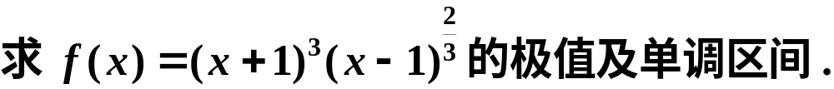
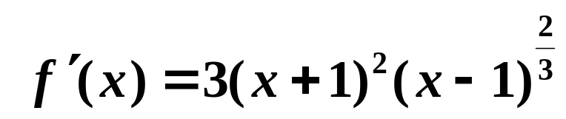
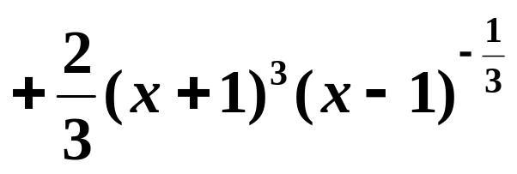
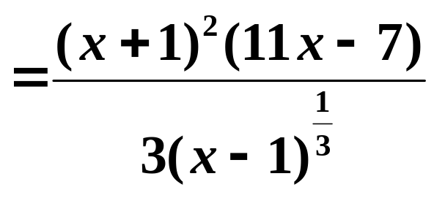
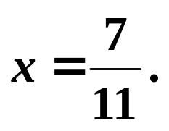


例
解
(1)
(2)
驻点:
导数不存在的点:
(3)
列表.求相应区间的导数符号,判别增减性,
确定极值点和极值.

Slide 9
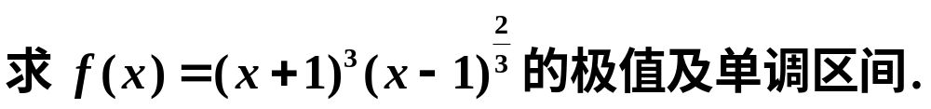

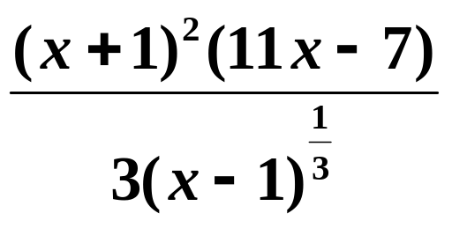

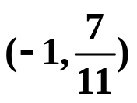

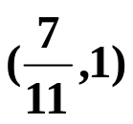








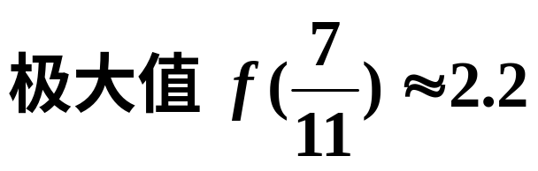
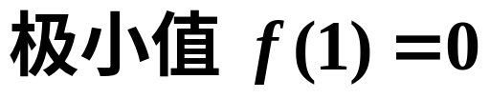
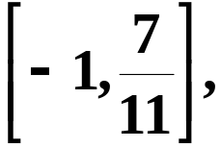


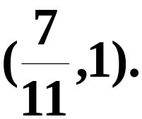
驻点:
导数不存在的点:
不存在
非极值
极大值
极小值
单调增加区间:
单调减少区间:

Slide 10
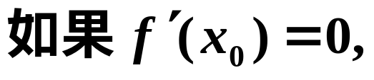
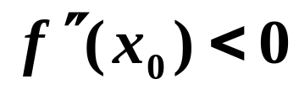

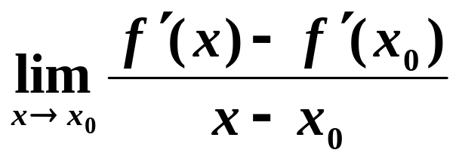
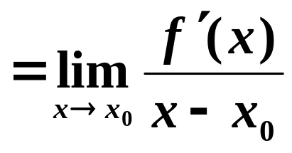
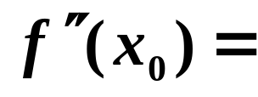
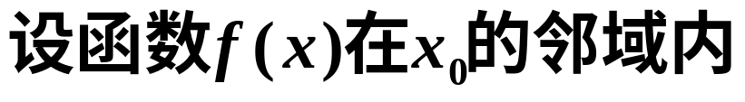

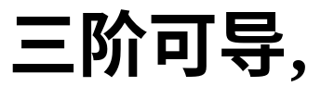
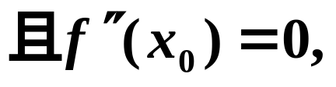
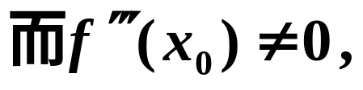
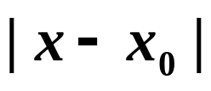
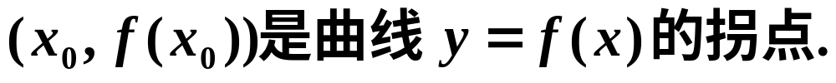
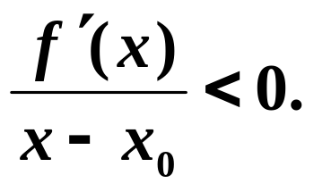
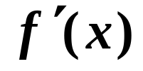
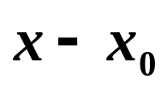
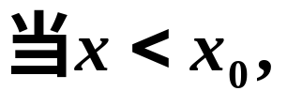
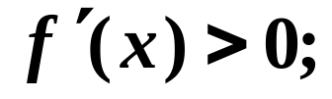
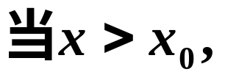
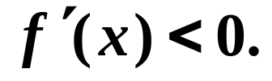
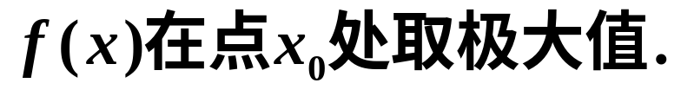

定理3(第二充分条件)
极值的二阶充分条件
极大值
(极小值).
证
拐点的第二充分条件
那么
因此,
当
充分小时,
由极限的保号性
可见,
与
异号.
课下练习：
归纳极值点和驻点的充分和必要条件，对比学习.
第一充分条件
所以,
对于驻点,有时还可以利用函数在该点处的二阶导数的正负号来判断极值点.

Slide 11
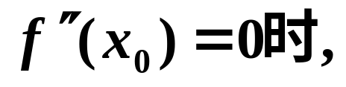




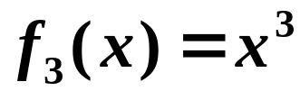

注
(1)
定理3(第二充分条件)不能应用.
事实上,
可能有极大值,
也可能有极小值,
也可能没有极值.
如,
分别属于上述三种情况.
(2)
已经知道驻点未必是极值点.
第二充分条件实际上指出了，二阶导不为零的驻点一定是极值点.

Slide 12




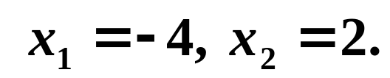
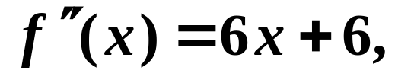
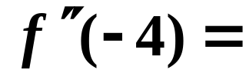









例
解
因为,

Slide 13
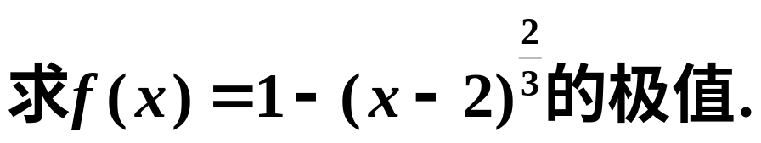
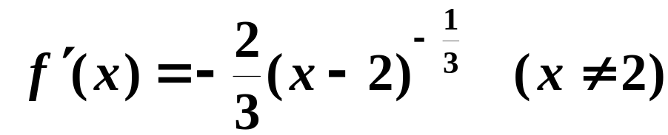










例
解
第一充分条件
所以,

Slide 14
课间小结
极值判别法的两个充分条件
第一充分条件对函数在点处是否可导没有要求，只要求在点的邻域内可导.
第二充分条件则要求在该点处二阶可导.

Slide 15

二、最大值最小值问题
1.最值的求法
已经知道，[a, b]上的连续函数必定存在最值.
最值可能在以下点处取到：
驻点
端点
不可导点

Slide 16
求连续函数 f (x)在闭区间[a, b]上的最大(小)值的方法:
(1)
将闭区间[a, b]内所有驻点和导数不存在的
区间端点的
点(即为极值嫌疑点)处的函数值和
函数值 f (a), f (b)比较,
就是 f (x)
其中最大(小)者
在闭区间[a, b]上的最大(小)值.

Slide 17




例
最大值与最小值.
解
驻点:
在分段点x=1，x=2是否可导？

Slide 18






在x=1处
所以x=1是不可导点.
x=2是否可导？

Slide 19






同理，x=2也是不可导点
驻点:
不可导点：
最大值
最小值

Slide 20
对实际问题常常可事先断定最大(小)值必在
(2)
区间内部取得,
如果连续函数在区间内又仅有
一个极值嫌疑点,
那么该点处的函数值就是最
大(小)值.

Slide 21











2. 应用举例
例
求内接于球的圆柱体的最大体积,设球的
半径为R.
解
设圆柱体的高为2h,
底半径为r,
体积为V,
(1)
目标函数
得
(2)
求最大值点

Slide 22




令
得
(舍去负值)
唯一驻点
圆柱体的最大体积一定存在;
最值一定在区间内部取得；
且函数没有不可导点，
故唯一驻点
就是最大值点,
最大体积为

Slide 23
注
具有实际问题背景的最值问题一般思路：
(1) 从实际问题中抽象出数学模型，写出其目标函数，从而转化为数学问题.
(2) 从数学的角度分析最值可能的点，并结合实际背景，判断是否是最值点.

Slide 24






例
某房地产公司有50套公寓要出租,当租金定为每月720元时,公寓会全部租出去.当租金每月增加40元时,就有一套公寓租不出去,而租出去的房子每月需花费80元的整修维护费.试问房租定为多少可获得最大收入?
解
设房租为每月x 元，
明显，x应该大于720.
租出去的房子有
?
套
每月总收入为

Slide 25






（唯一驻点）
故每月每套租金为1400元时收入最高.
最大收入为
课下阅读材料：教材例4-例7.

Slide 26
是非题
极值点是不是驻点？满足什么条件的极值点是驻点？
驻点是不是极值点？满足什么条件的驻点是极值点？
最值点是不是极值点？满足什么条件的最值点是极值点？
极值点是不是最值点？满足什么条件的极值点是最值点？
分清四类点：驻点—极值点—拐点—最值点.

Slide 27
作业
作业册 本节 全部
课下练习
教材 本节 1-9

